Slide 1


Funcionalidades Nativas
VTEX Change Vendedor
Requerimiento de negocio:
Que el vendedor pueda realizar la cancelación, modificación y aprobación de un pedido generado por un cliente comerciante.
REQUISITOS:
Mails transaccionales con una lógica específica.
Visualización de stock disponible de cada material.
Buscador de productos y reconocimiento de promociones.
Visualización de unidades agregadas al carrito por el comerciante en la orden original.
Visualizar semáforo.

Slide 2
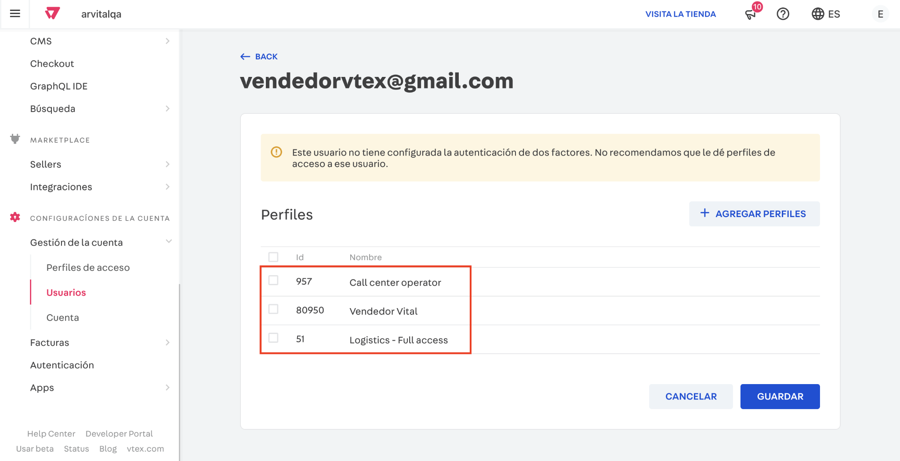
Change Order App Vendedor | Cliente Comerciante
Para que un vendedor pueda visualizar los pedidos de cada uno de sus clientes comerciantes, es necesario asignarle al usuario del vendedor el perfil de Call Center Operator + Vendedor Vital + Logistics - Full access, desde el backend de VTEX en la sección Gestión de la Cuenta > Usuarios.
Éste permiso deberá ser asignado tanto en la cuenta padre, como en cada franquicia que ese vendedor tenga un cliente. Sin esta habilitación, el vendedor no podrá generar cambios en los pedidos de sus clientes.

Slide 3
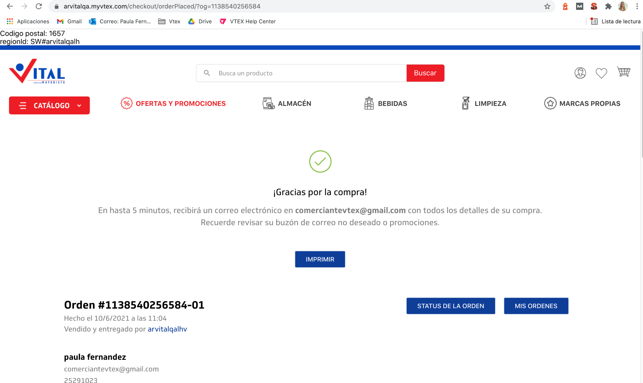
Change Order App Vendedor | Cliente Comerciante
El Vendedor sólo podrá ver el pedido de un cliente comerciante, siempre y cuando éste último lo haya confirmado.
Al confirmarlo, se creará un ID de pedido que se visualizará en la App Vendedor Vital.

Slide 4
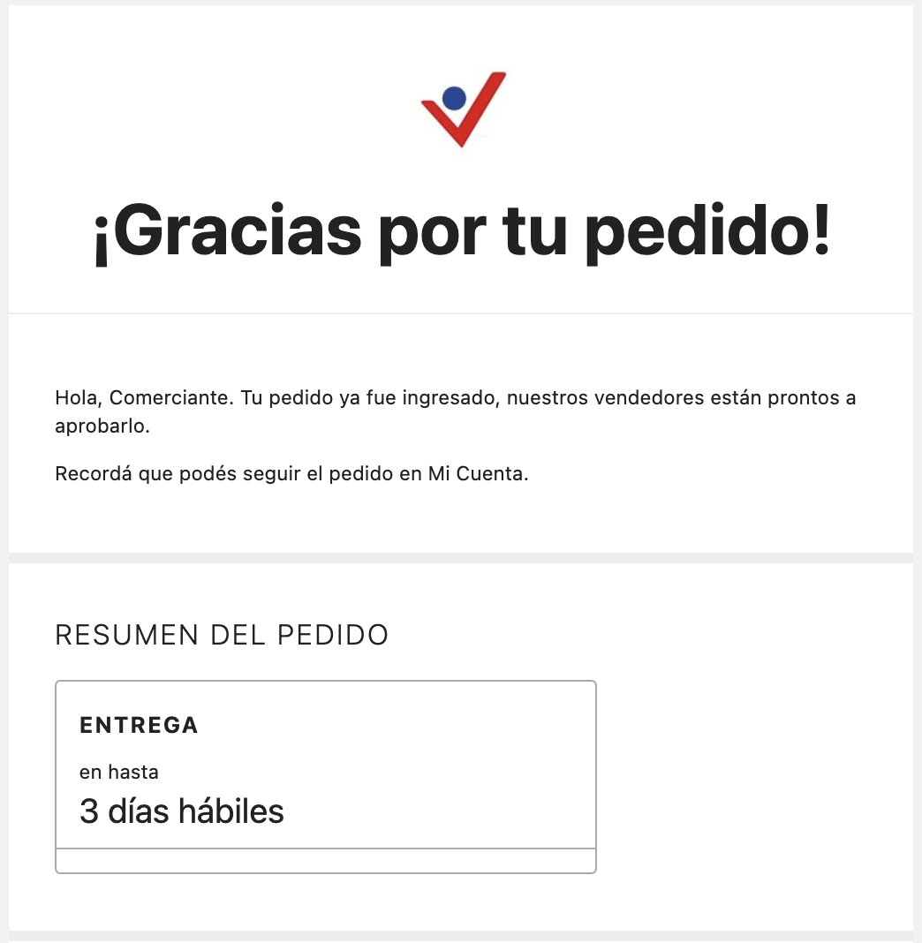
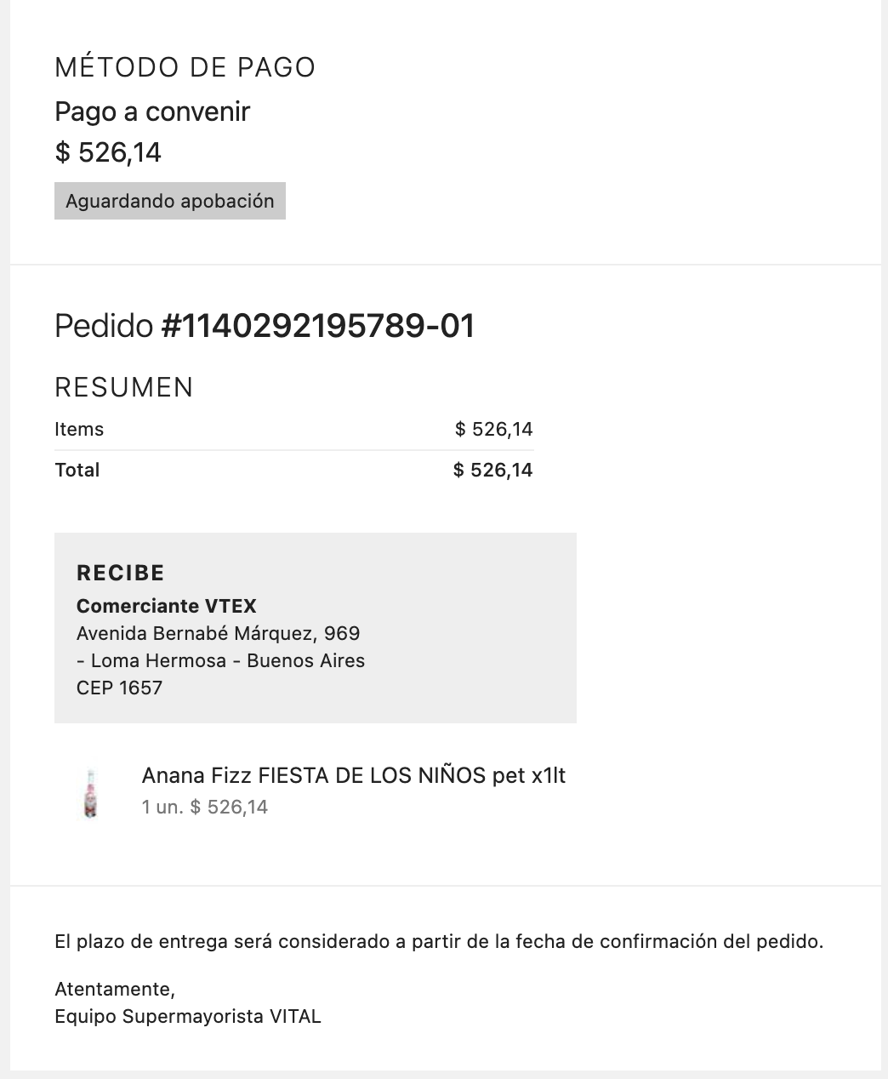
Change Order App Vendedor | Cliente Comerciante
Al momento que el cliente comerciante confirme el pedido, recibirá un mail de confirmación de pedido con el asunto: ¡Ya recibimos tu pedido!
(*) Para recibir correctamente los mails transaccionales se deberá configurar los templates como indica el slide 28, 29 y 30, cualquier otra modificación en los mismos, podría alterar el flujo solicitado.

Slide 5
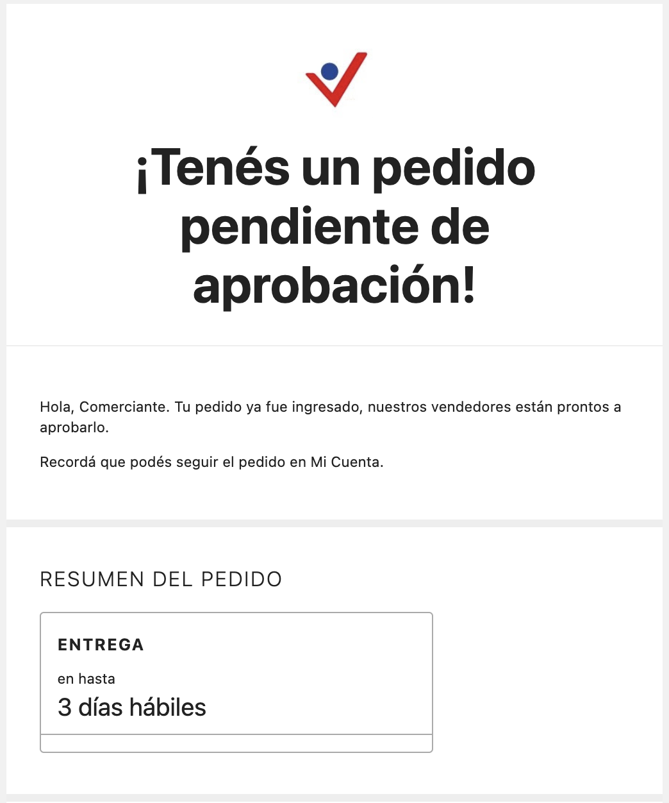
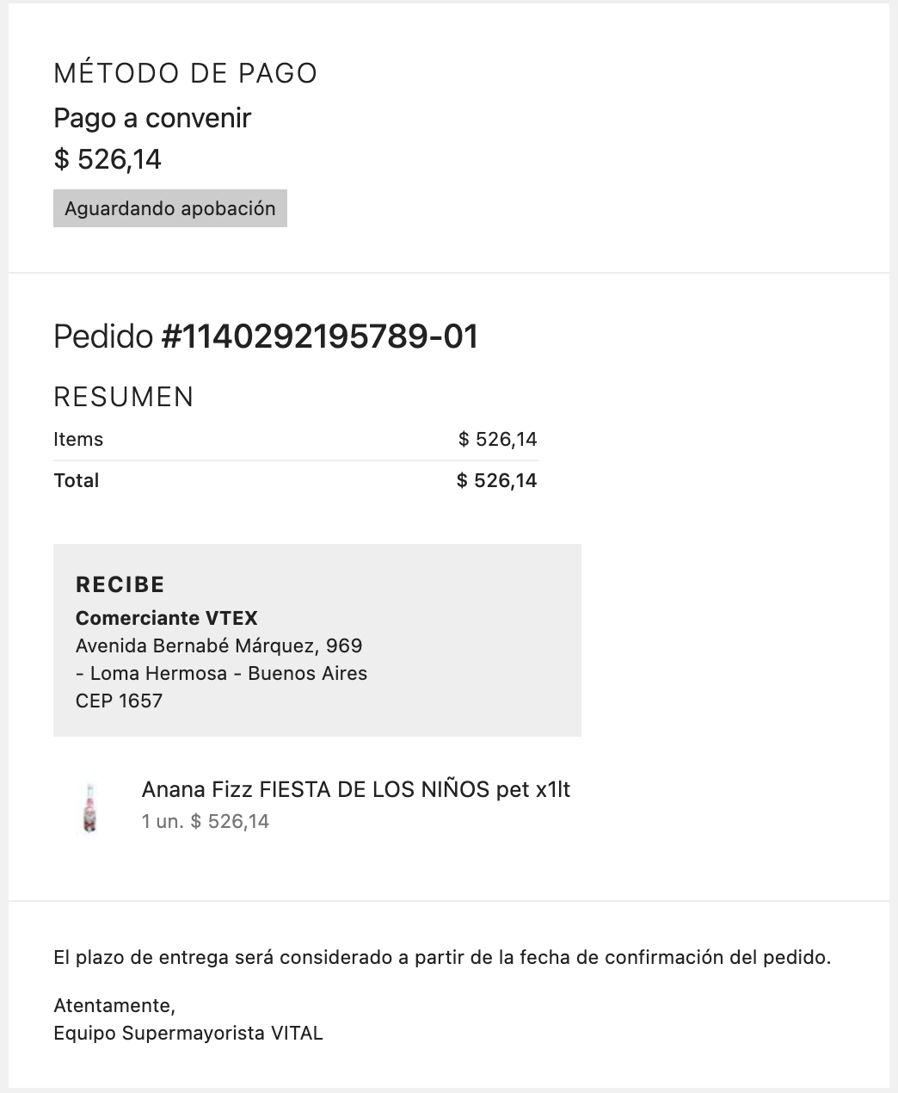
Change Order App Vendedor | Cliente Comerciante
Luego de la acción anterior, se enviará una copia del pedido del comerciante al vendedor. Recibirá un mail de confirmación de pedido con el asunto: ¡Tenés un pedido pendiente de aprobación!
(*) Para recibir correctamente los mails transaccionales se deberá configurar los templates como indica el slide 28, 29 y 30, cualquier otra modificación en los mismos, podría alterar el flujo solicitado.

Slide 6
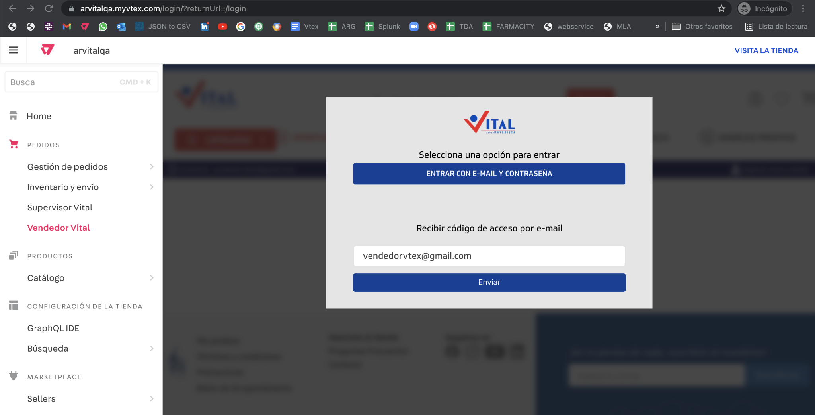
Change Order App Vendedor | Cliente Comerciante
Para poder ver los pedidos, el vendedor deberá ingresar a la App Vendedor Vital, https://arvitalqa.myvtex.com/admin/vendedor
Una vez que el vendedor haya ingresado al backend de VTEX con el mail del vendedor (ejemplo vendedorvtex@gmail.com), luego deberá volver a iniciar sesión con el mismo mail como muestra la imagen (debe seguir los pasos presionando: Recibir código de acceso por e-mail y luego ingresar el código recibido por mail)

Slide 7
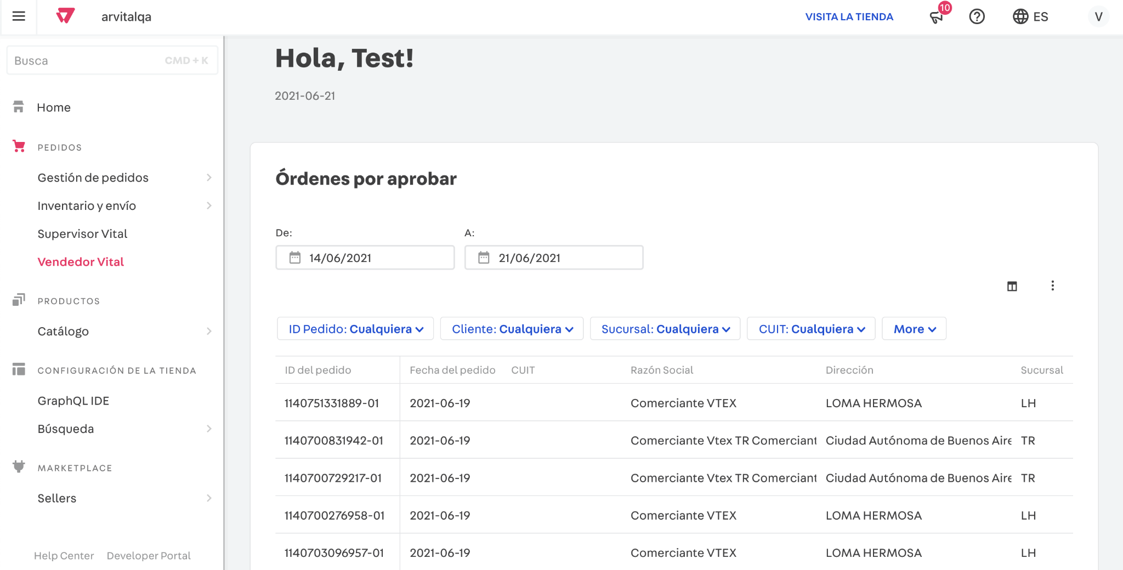
Change Order App Vendedor | Cliente Comerciante
En el panel de la sección Vendedor Vital podrá visualizar todos los pedidos de los clientes asignados a ese vendedor.
Podrá filtrar:
Por fecha indicando desde y hasta
Id de pedido colocando el número de pedido
Cliente: colocando el nombre del cliente.
Sucursal: colocando el nombre de la sucursal.
CUIT: colocando el CUIT del cliente.
Todos los filtros pueden hacerse por lo siguiente: Es Igual / No es / Contiene
A
B
C
D
E

Slide 8
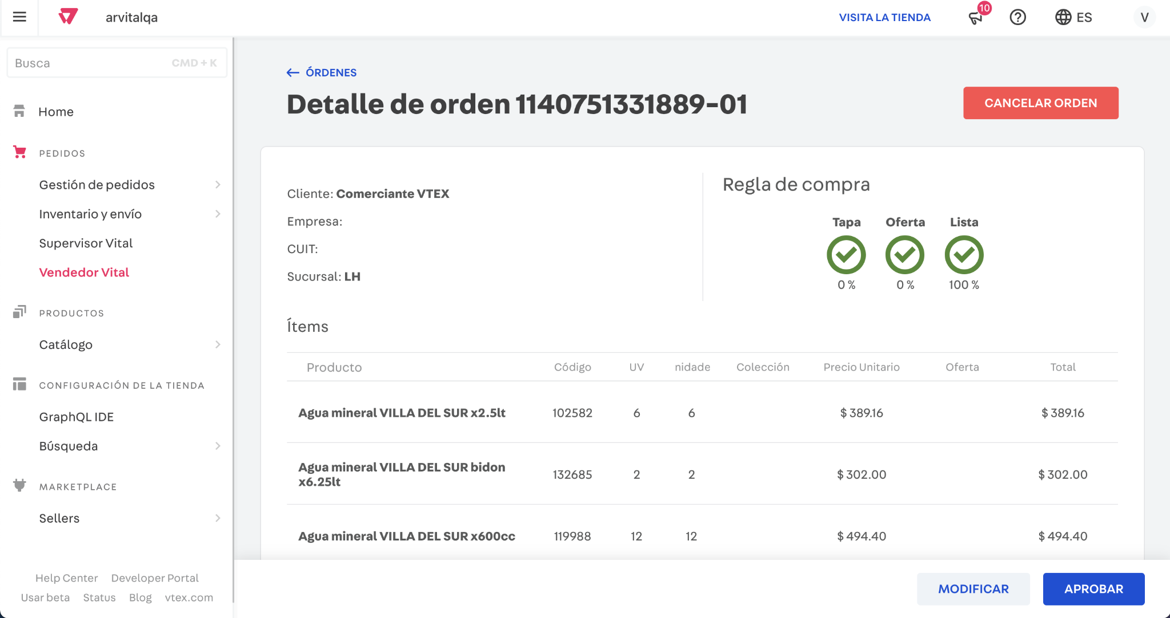
Change Order App Vendedor | Cliente Comerciante
Una vez que el vendedor haya ingresado a ver un pedido podrá: 1. Cancelar 2. Modificar y/o 3. Aprobar los pedidos.
Importante: Una vez cancelado o aprobado un pedido por el vendedor, ya no se visualizará más en el panel de la App del Vendedor.

Slide 9
Change Order App Vendedor | Cliente Comerciante
Si el vendedor presiona el botón CANCELAR ORDEN, esto genera que:
Se cancele y elimine el pedido del listado de pedidos.
No se podrá volver a modificar.
No se notificará vía email ni al comerciante ni al vendedor, que esta acción fue realizada.
Importante: Al cancelarlo, se libera el stock de los SKU de esa orden para que puedan ser vendidos nuevamente.

Slide 10
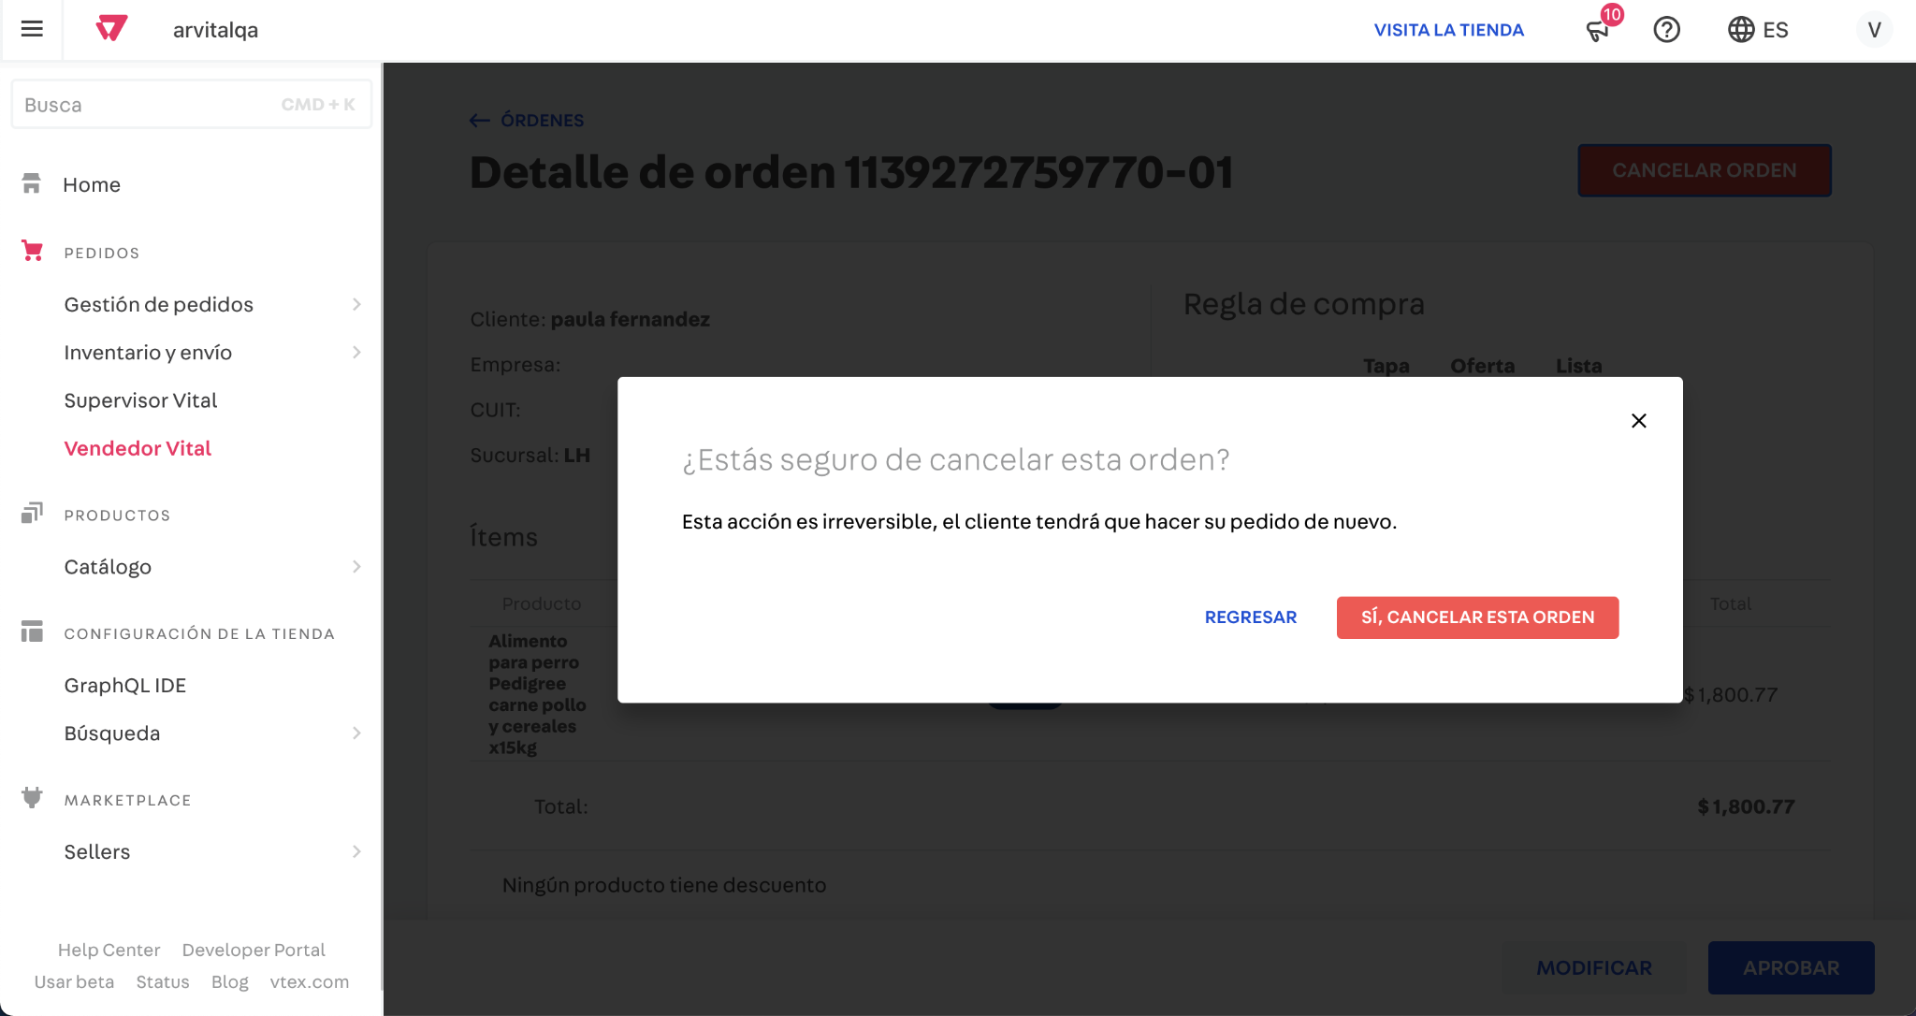
Change Order App Vendedor | Cliente Comerciante
Un vez presionado el botón CANCELAR ORDEN, el vendedor deberá validar la cancelación del pedido.

Slide 11
Change Order App Vendedor
Cliente Comerciante
Si el vendedor desea aprobar el pedido, deberá presionar el botón APROBAR. Esto genera que:
El pedido se apruebe y pase a Facturado, sin posibilidad de realizar modificaciones posteriores.
El pedido se elimine del listado de órdenes.
Tanto el cliente comerciante como el vendedor recibirán un mail notificando que el pedido fue facturado.

Slide 12
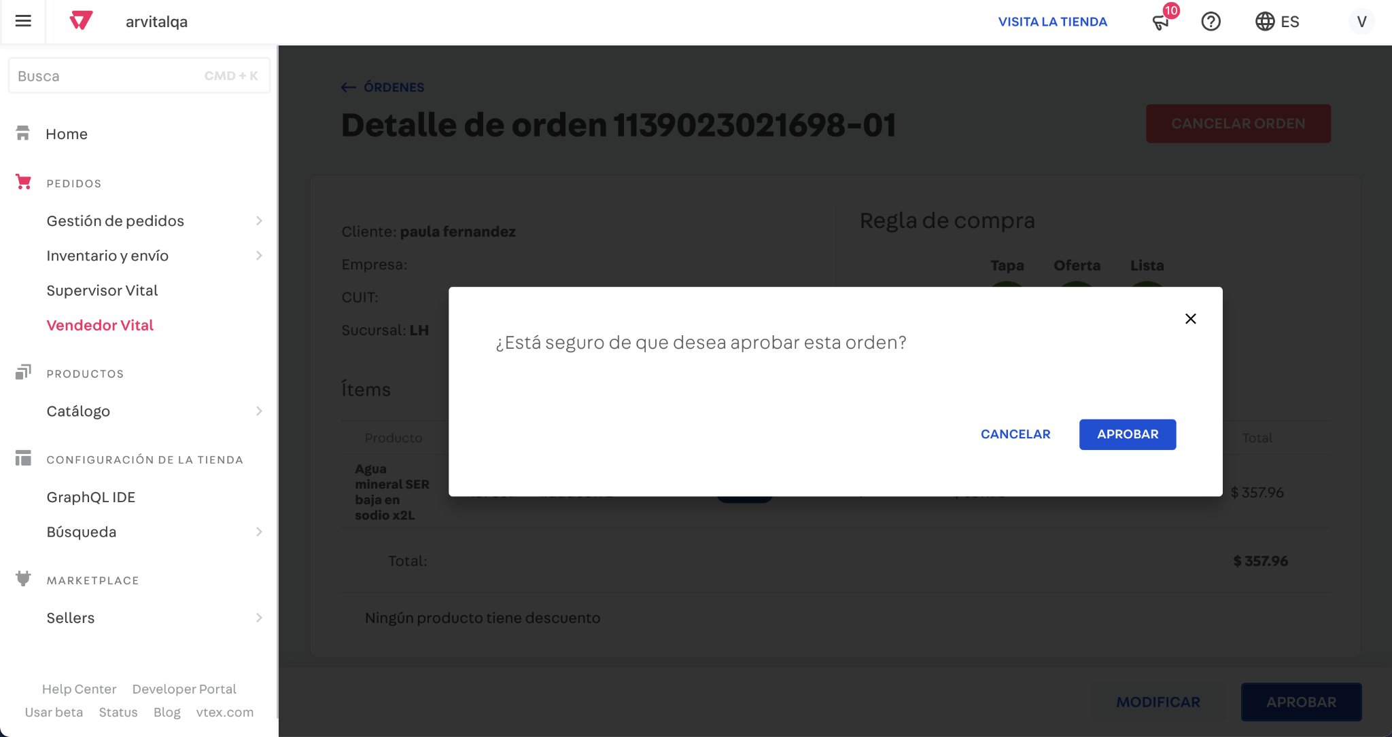
Change Order App Vendedor | Cliente Comerciante
Un vez presionado el botón APROBAR, el vendedor deberá validar la aprobación del pedido.

Slide 13
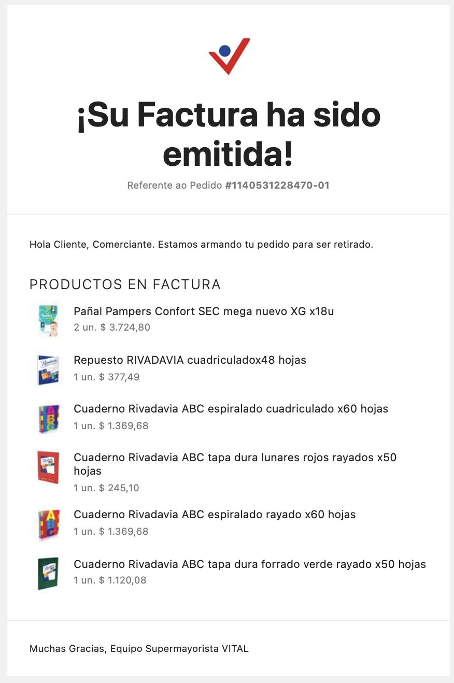
Change Order App Vendedor | Cliente Comerciante
Al momento que el vendedor apruebe un pedido, el comerciante recibirá un mail de pedido facturado con el asunto: ¡Su pedido fue facturado!
Así mismo, el vendedor recibirá el mismo mail con el asunto: ¡El pedido de su cliente fue facturado!
*(*) Para recibir correctamente los mails transacionales se deberá configurar los templates como indica el slide 28, 29 y 30, cualquier otra modificación en los mismos, podría alterar el flujo solicitado.

Slide 14
Change Order App Vendedor | Cliente Comerciante
Si el vendedor desea modificar el pedido, deberá presionar el botón MODIFICAR. Esto genera que:
El pedido original del comerciante se cancele (no se le notificará por email ni al comerciante ni al vendedor de la cancelación)
El vendedor será redirigido al sitio de VITAL, donde podrá realizar las modificaciones necesarias.

Slide 15
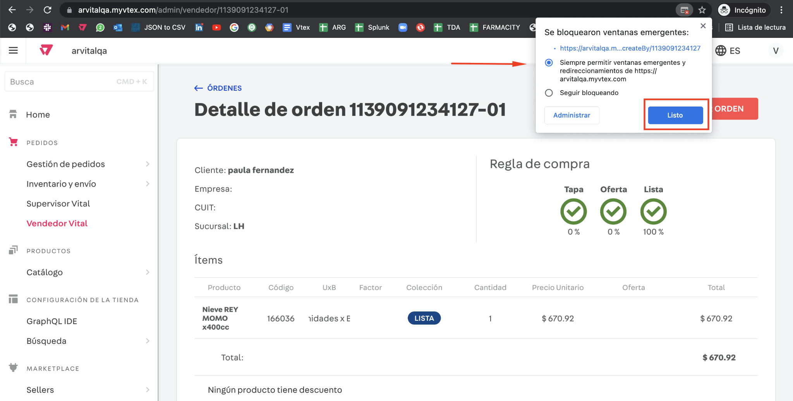
Change Order App Vendedor | Cliente Comerciante
En caso que el vendedor se encuentre con el siguiente popup al haber presionado el botón MODIFICAR, deberá marcar la opción: Siempre permitir ventanas emergentes y hacer click en el botón Listo.
Luego de haber seteado esa opción, ya no recibirá más el popup.

Slide 16
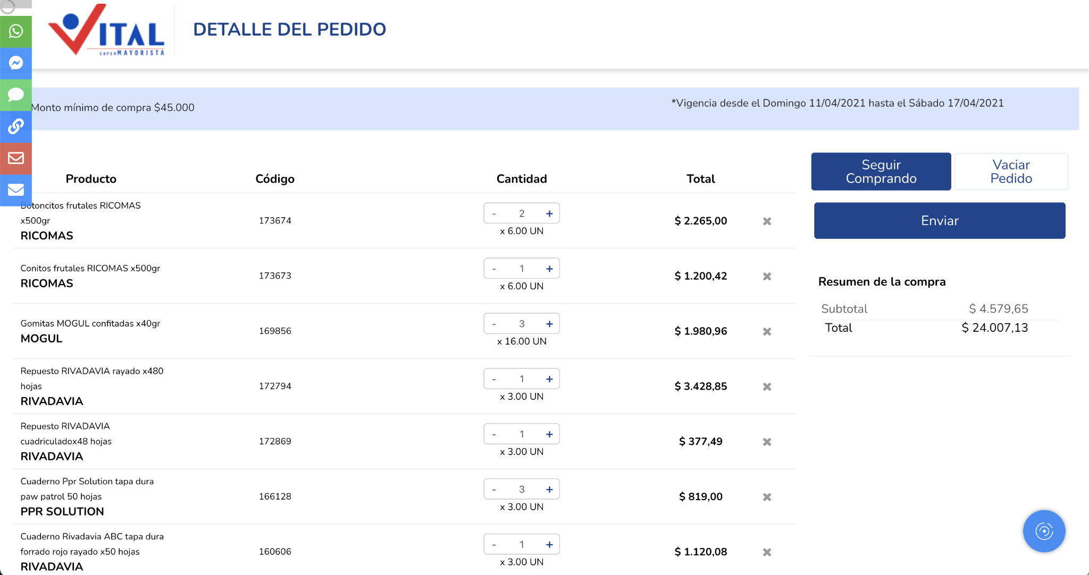
Change Order App Vendedor | Cliente Comerciante
Una vez que el vendedor es dirigido al sitio, se encontrará con esta pantalla (checkout del sitio). Acá, se podrán visualizar todos los productos que tenía la orden original del comerciante.
A partir de este momento, el vendedor podrá utilizar todas las herramientas necesarias para quitar o agregar productos del carrito (orden original) tantas veces sean necesarias.
En este paso, el vendedor estará modificando ese pedido como si fuese el comerciante.

Slide 17
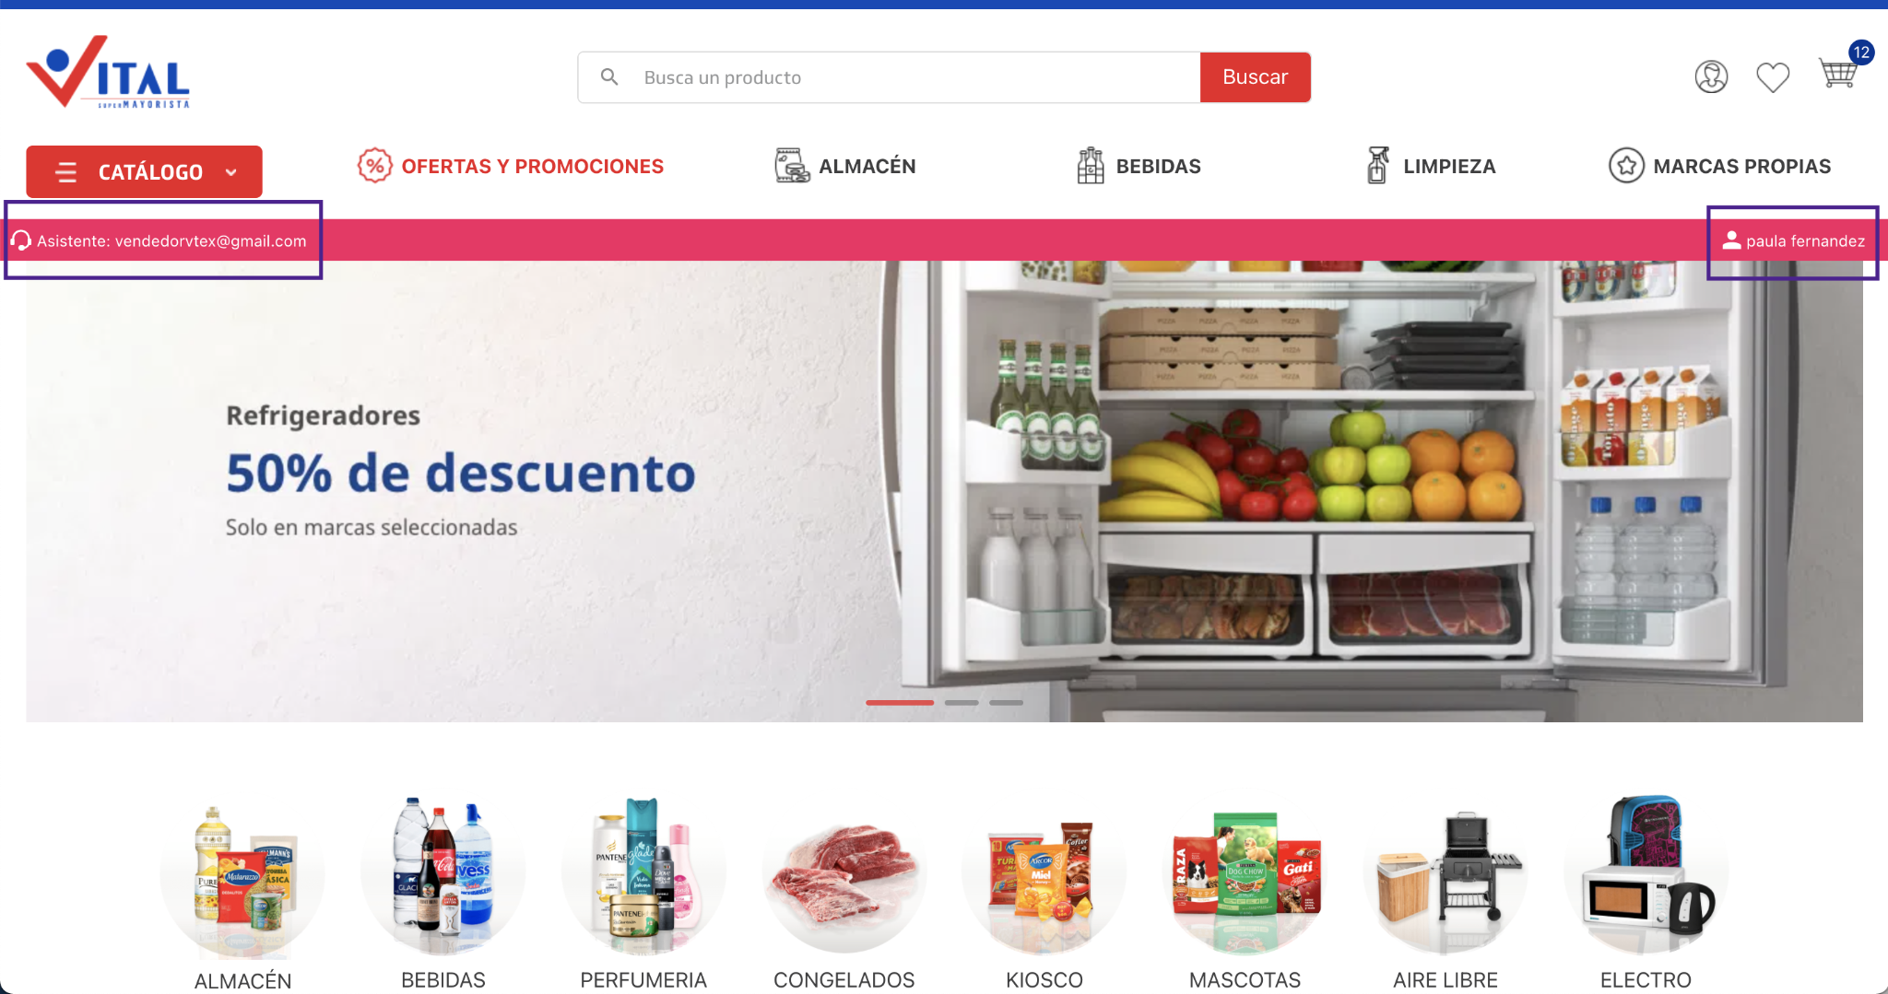
Change Order App Vendedor | Cliente Comerciante
Para que el vendedor pueda modificar la orden a nombre del cliente y poder confirmarla con todos sus cambios, se le ha asignado el perfil de Televentas (slide 2). Esto le permitirá navegar el sitio y confirmar el pedido a nombre del cliente comerciante.
Se podrá utilizar el buscador, acceder a categorías y ver sin restricciones todo el sitio.
Recuadro izquierdo: Perfil Televentas Recuadro derecho: Nombre del Cliente

Slide 18
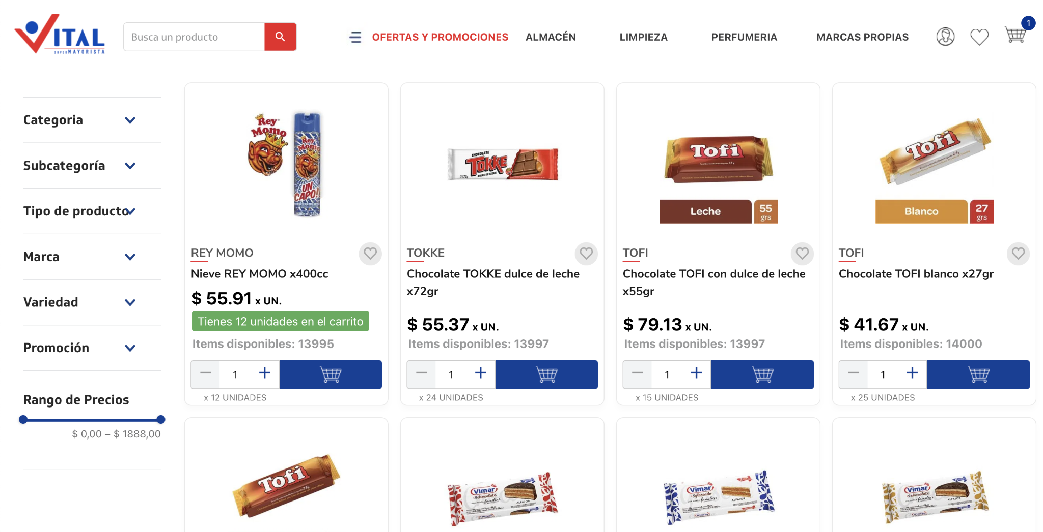
Change Order App Vendedor | Cliente Comerciante
Al navegar el sitio, el vendedor va a tener la información de:
Cantidades agregadas al carrito en: Carruseles / Categorías / Página de Producto / Buscador / Resultado de Búsqueda / Minicart / Checkout
Stock disponible de cada material en: Carruseles / Categorías / Página de Producto / Buscador / Resultado de Búsqueda / Minicart Importante: Definir fecha de visualización del stock en el Checkout del ambiente arvitalqa (Responsable Corebiz).

Slide 19
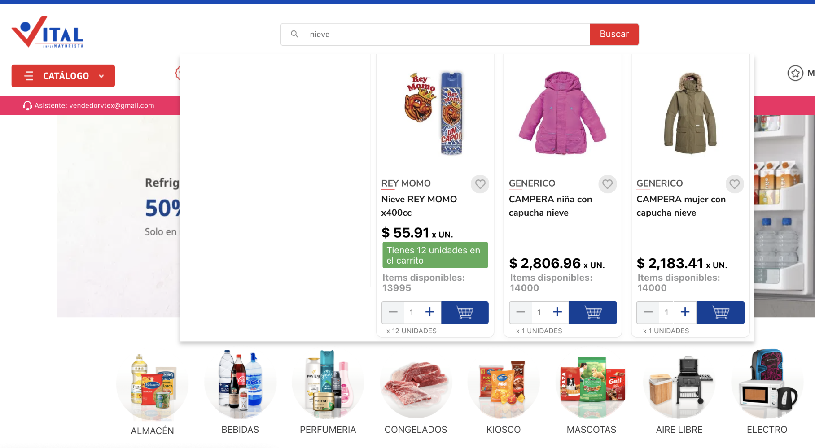
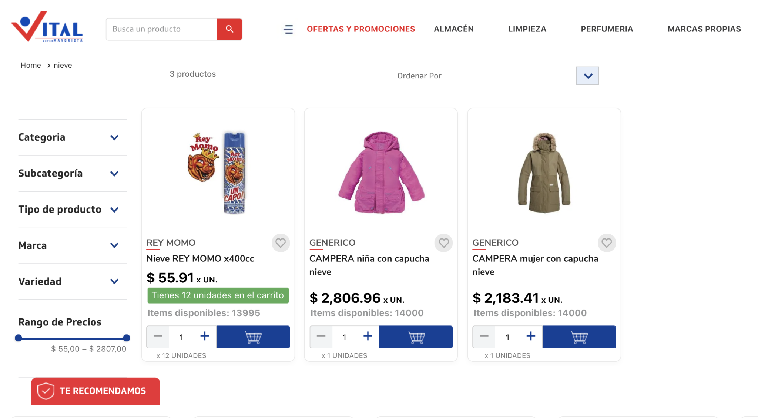
Change Order App Vendedor | Cliente Comerciante
Buscador: Se visualizan las unidades agregadas al carrito y Stock disponible
Resultado de Búsqueda: Se visualizan las unidades agregadas al carrito y Stock disponible
IMAGEN

Slide 20
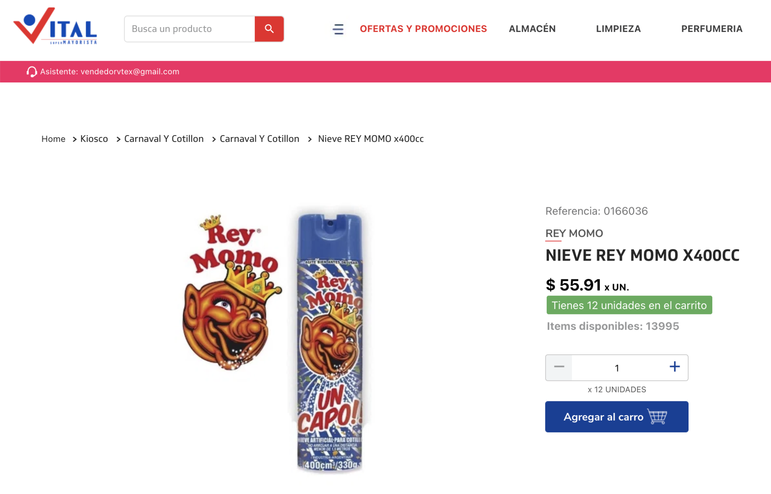
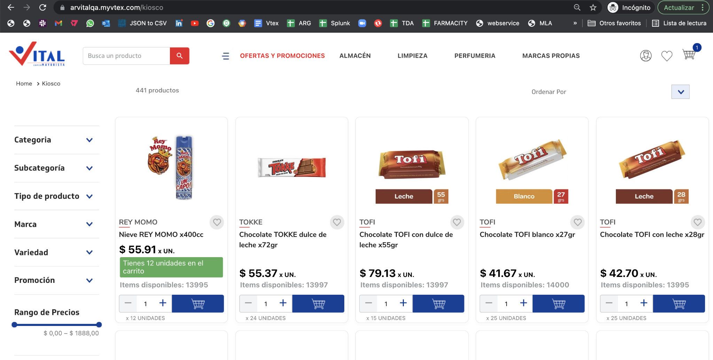
Change Order App Vendedor | Cliente Comerciante
Página de Producto: Se visualizan las unidades agregadas al carrito y Stock disponible
Categoría: Se visualizan las unidades agregadas al carrito y Stock disponible

Slide 21
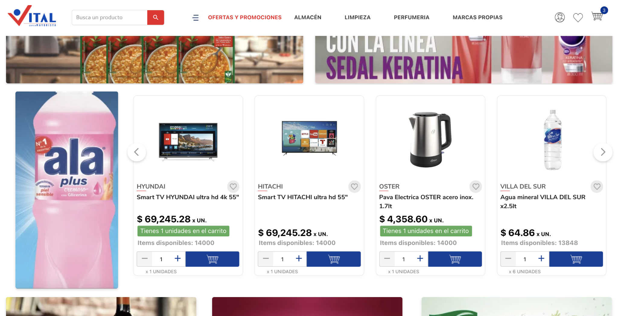
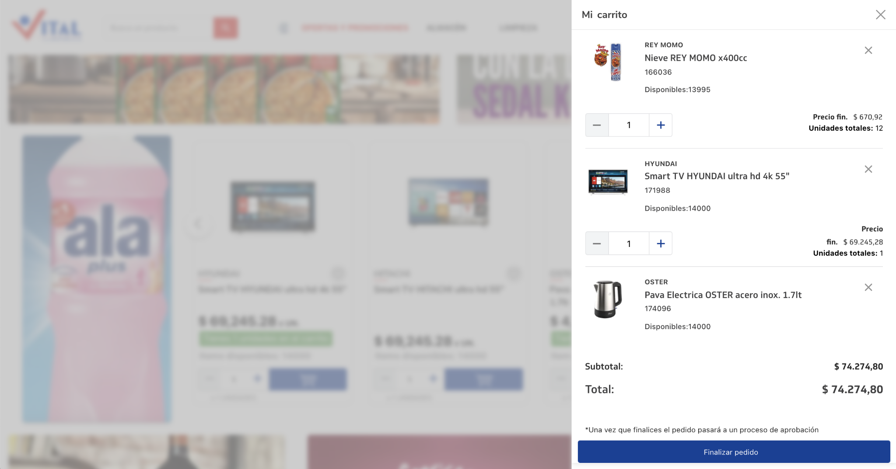
Change Order App Vendedor | Cliente Comerciante
Carruseles: Se visualizan las unidades agregadas al carrito y Stock disponible
Minicart: Se visualizan el Stock disponible

Slide 22
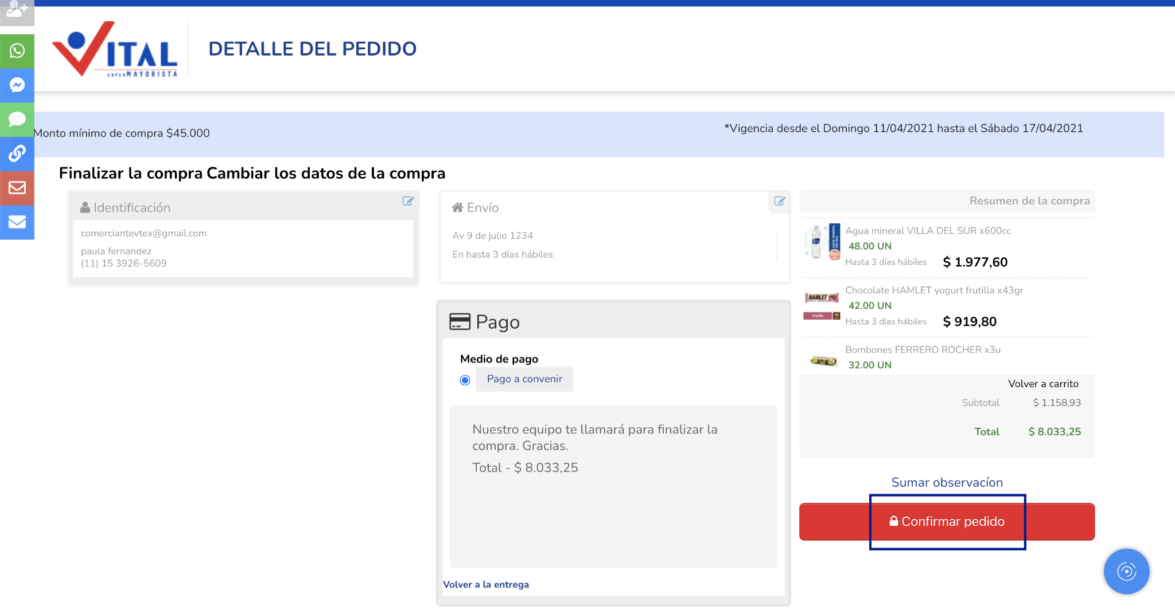
Change Order App Vendedor | Cliente Comerciante
Para confirmar el pedido, el vendedor deberá avanzar hasta el paso del Pago y presionar el botón CONFIRMAR PEDIDO.
Hecha esta acción, se creará un nuevo ID de pedido con los cambios realizados, el cual se visualizará en la App de vendedor para ser cancelado, aprobado o modificado nuevamente.

Slide 23
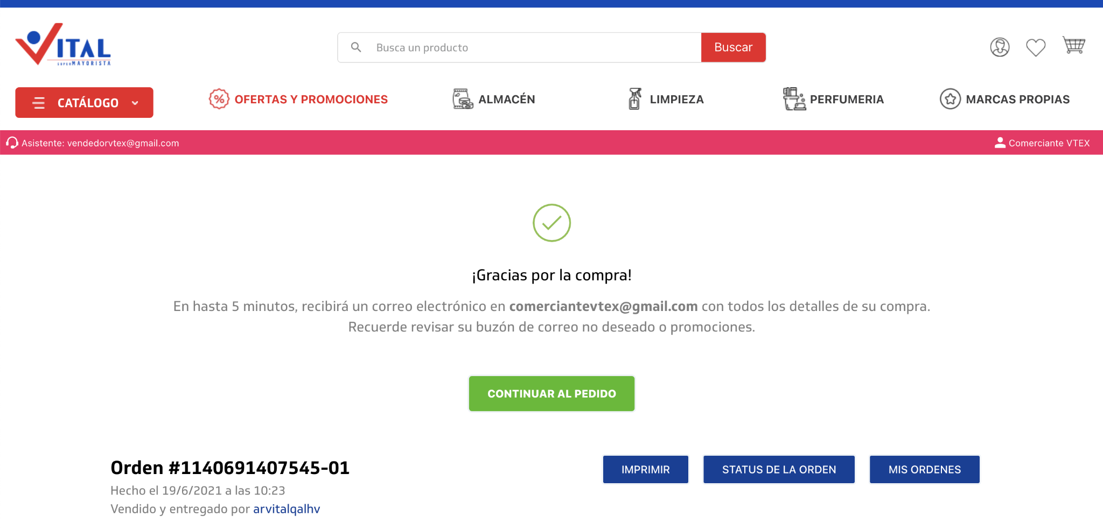
Change Order App Vendedor | Cliente Comerciante
Confirmado el pedido por el vendedor, tendrá la opción, a través del botón CONTINUAR AL PEDIDO, de ser redirigido directamente a ese pedido a la app del vendedor (es decir será redirigido a https://arvitalqa.myvtex.com/admin/app/vendedor/1140691407545-01/)

Slide 24
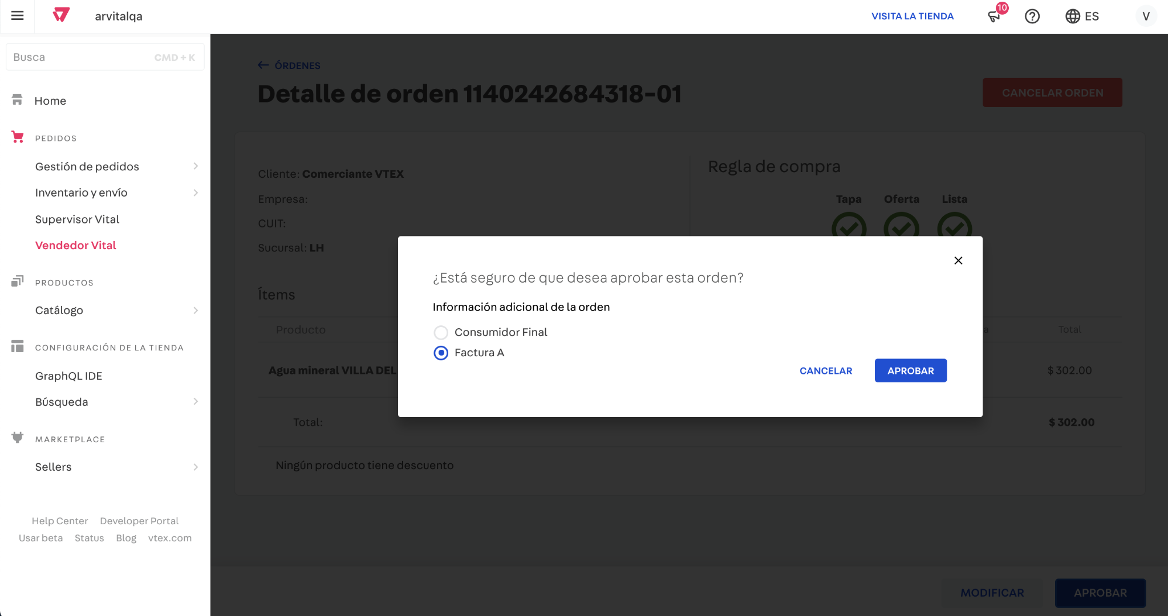
Change Order App Vendedor | Cliente Comerciante
En caso que el vendedor no desee volver a hacer ninguna modificación en el pedido y cerrarlo, deberá aprobar el pedido para que pueda ser facturado, preparado y entregado al comerciante.

Slide 25
Historial / Modificaciones
de los pedidos

Slide 26
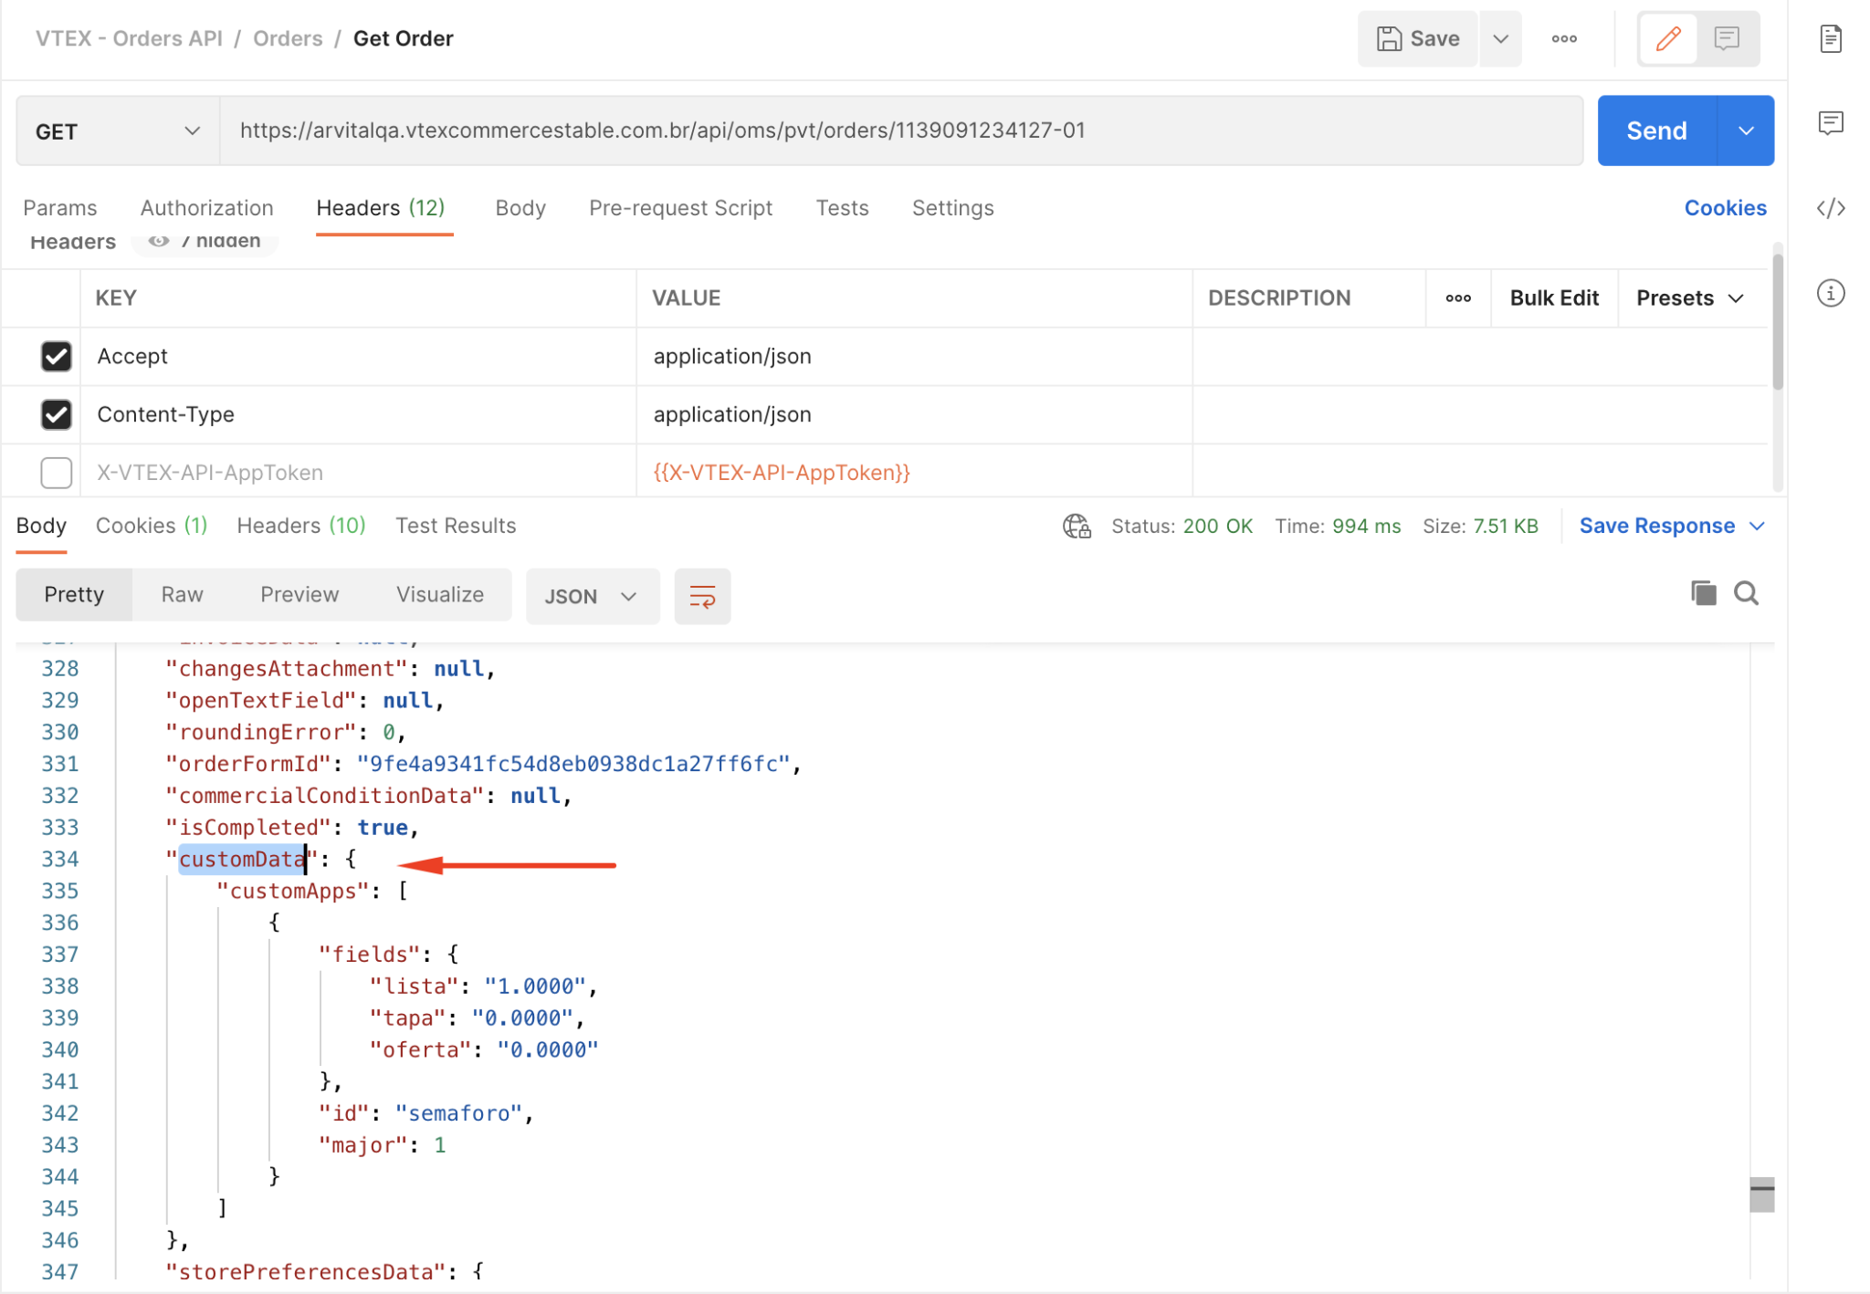
Change Order App Vendedor | Cliente Comerciante
¿Cómo obtener el historial de los pedidos?
El historial de los pedidos/modificaciones se podrán obtener haciendo un GET a la API de Orders.
En caso que se haga un GET y dentro del campo CustomData sólo estén los datos del semáforo, eso indica que es la orden original y que no ha sufrido modificaciones.

Slide 27
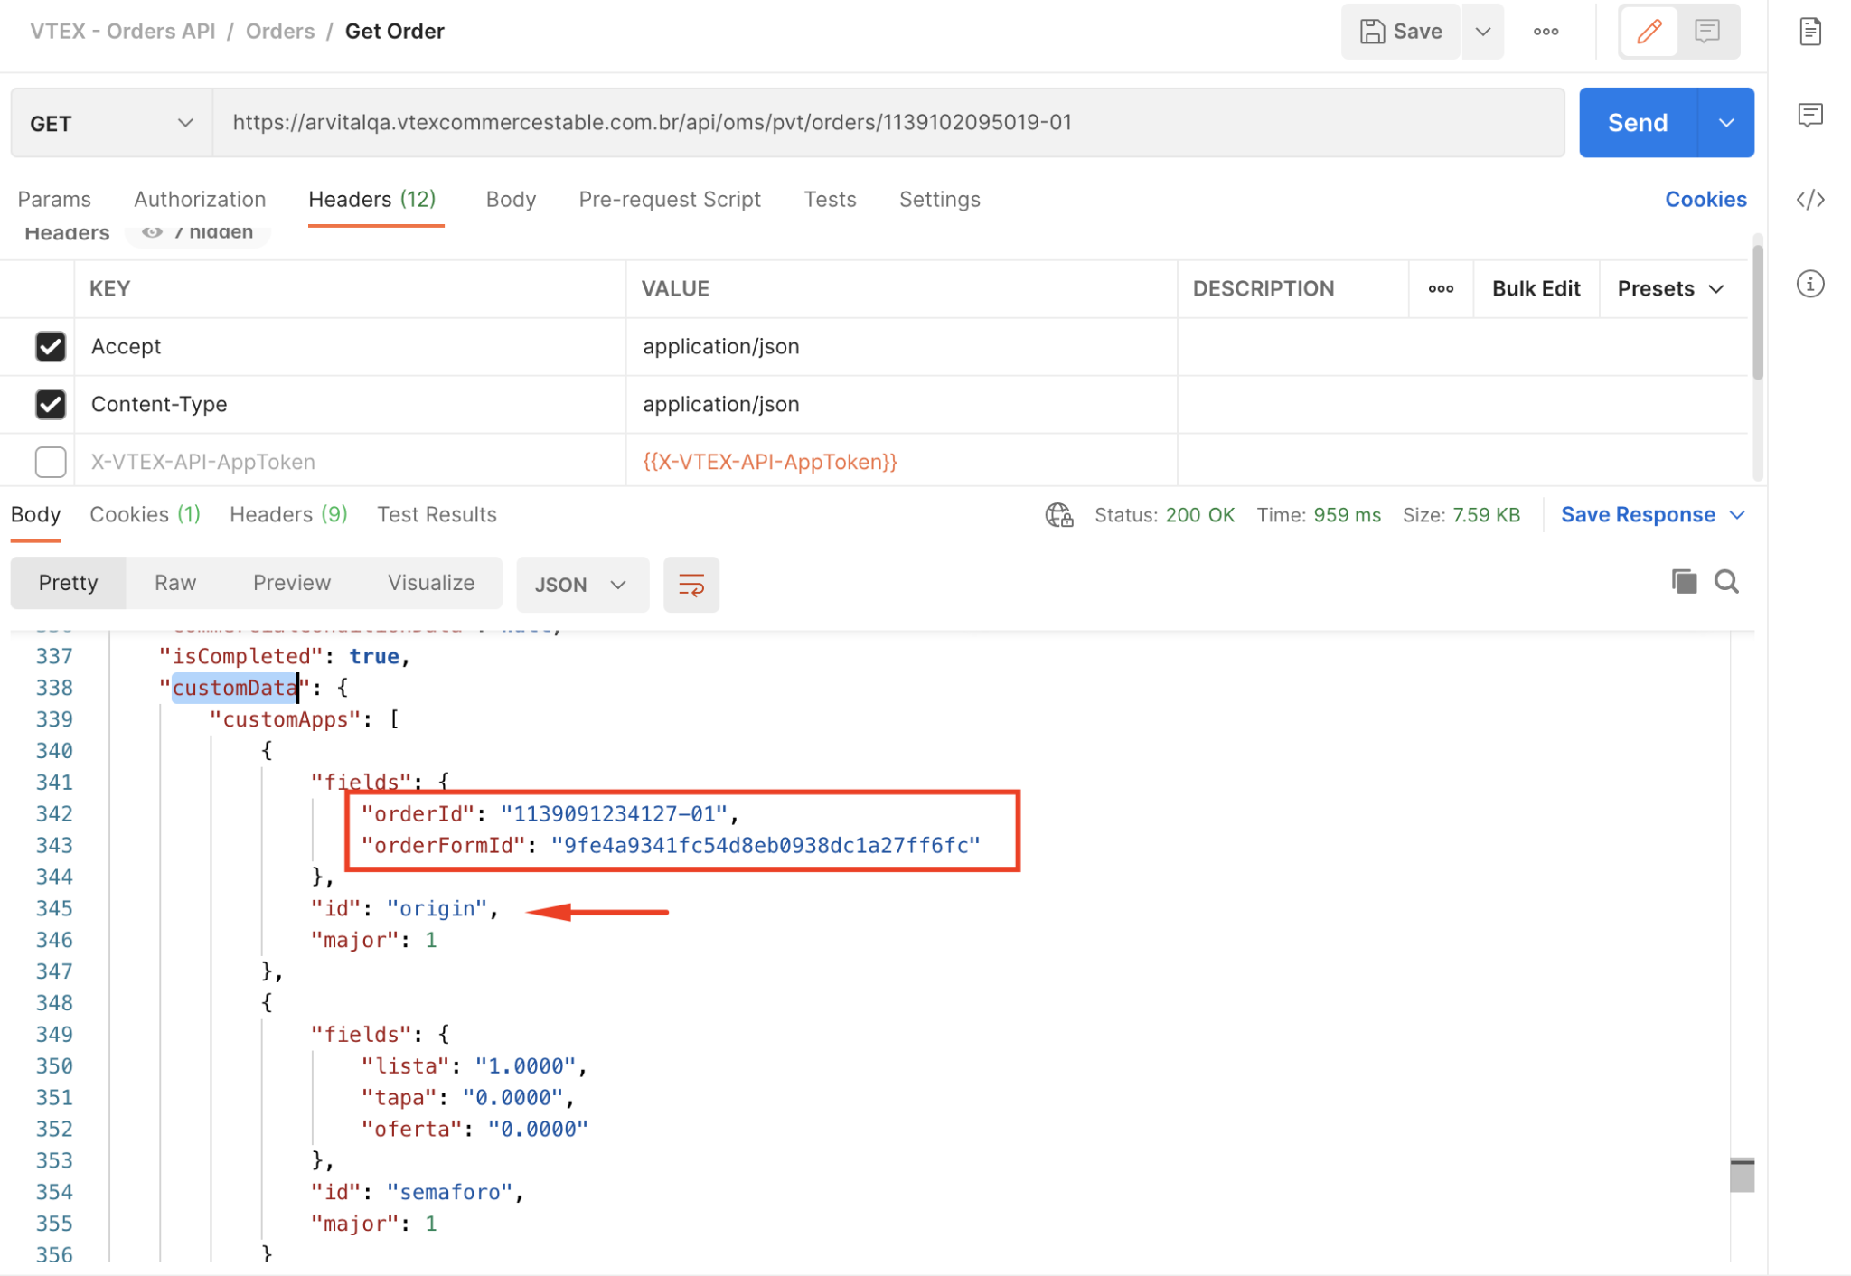
Change Order App Vendedor | Cliente Comerciante
En cambio, si se hace un GET y encontramos dentro del campo CustomData el ID Origin y sus respectivos datos dentro, eso indica que esa orden tuvo una modificación. Dentro de ese campo se podrá obtener el orderId y el orderFormId de la orden anterior.
Para llegar a la orden original se deberá volver atrás tantas veces como modificaciones se hayan hecho.

Slide 28
Configuración de Templates
en sección Centro de mensajes

Slide 29
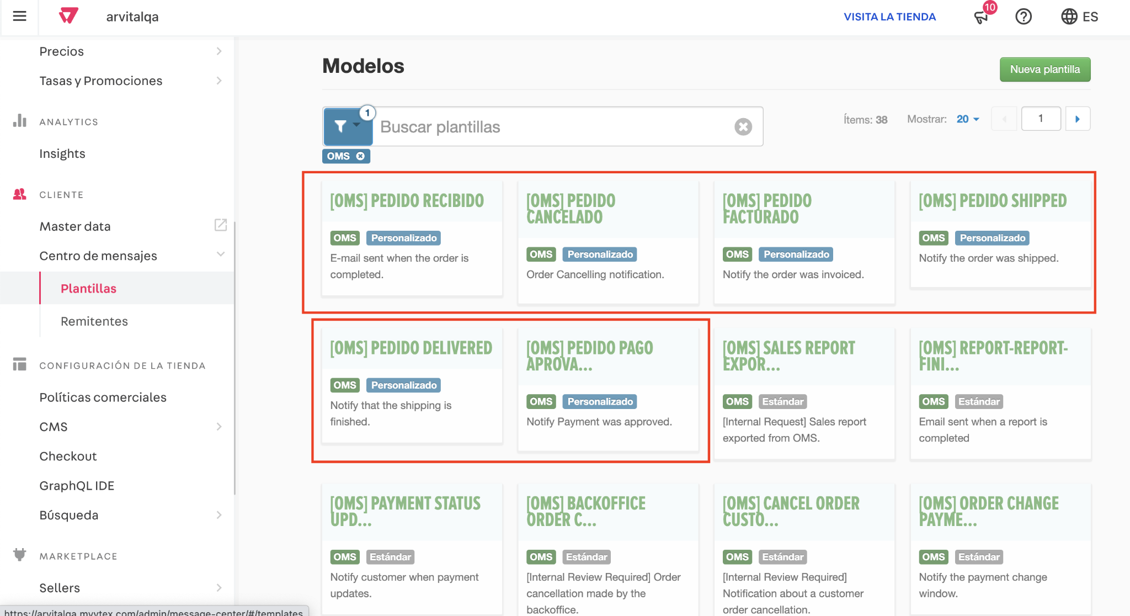
Change Order App Vendedor | Cliente Comerciante
¿Qué templates deben estar inactivos desde el backend de VTEX para que el flujo de mails responda al requisito solicitado?
Deben estar inactivos, los siguientes templates:
[OMS] Pedido Recibido
[OMS] Pedido Cancelado
[OMS] Pedido Facturado
[OMS] Pedido Shipped
[OMS] Pedido Delivered
[OMS] Pedido Pedido Pago Aprobado

Slide 30
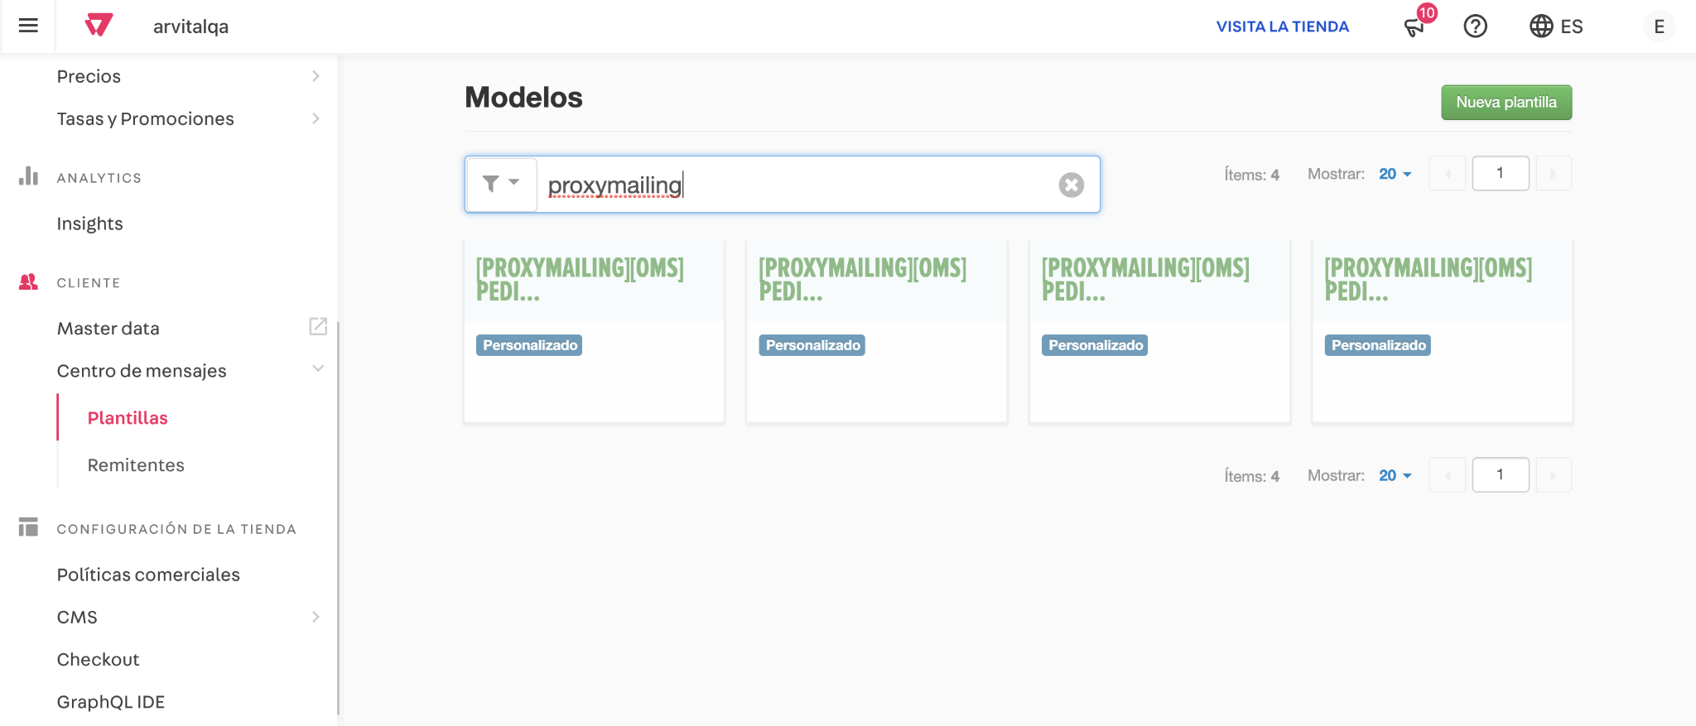
Change Order App Vendedor | Cliente Comerciante
¿Qué templates deben estar activos desde el backend de VTEX para que el flujo de mails responda al requisito solicitado?
Deben estar activos, los siguientes templates:
[PROXYMAILING][OMS] Pedido Recibido: El comerciante recibirá un mail con el pedido realizado.
[PROXYMAILING][OMS] Pedido pendiente aprobacion: El vendedor recibirá un mail con el pedido realizado por el comerciante para cancelar, modificar o aprobar.
[PROXYMAILING][OMS] Pedido Facturado: El comerciante recibirá un mail con el pedido facturado (se le enviará el ID de pedido que haya aprobado el vendedor).
[PROXYMAILING][OMS] Pedido Facturado VENDEDOR: El vendedor recibirá una copia del pedido facturado al comerciante.

Slide 31
Paula Fernandez paula.fernandez@vtex.com.br
Esteban Degaetano
esteban.degaetano@vtex.com.br
¡Gracias!

